Slide 1
Tartas DFSG-compatibles
Iván Sánchez Ortega
<ivan@sanchezortega.es>

Slide 2
DFSG

Slide 3
Libre redistribución
Inclusión del código fuente
Permitir que las modificaciones y trabajos derivados sean hechos bajo la misma licencia
Integridad del código fuente del autor, se debe permitir cuando menos la distribución de modificaciones por medio de parches
Sin discriminación de personas o grupos
Sin discriminación de áreas de iniciativa, como el uso comercial
Distribución de la licencia, se necesita aplicar a todo al que se redistribuya el programa
La licencia no debe ser específica a Debian, básicamente reiteración del punto anterior
La licencia no debe contaminar otro software

Slide 4
Definición "de Stallman"
Ejecutar el programa con cualquier propósito (Libertad 0)
Estudiar y modificar el programa (Libertad 1)
Distribuir el programa de manera que se pueda ayudar al prójimo (Libertad 2)
Distribuir las versiones modificadas propias (Libertad 3)

Slide 5
Open Source Definition
Libre redistribución: el software debe poder ser regalado o vendido libremente.
Código fuente: el código fuente debe estar incluido u obtenerse libremente.
Trabajos derivados: la redistribución de modificaciones debe estar permitida.
Integridad del código fuente del autor: las licencias pueden requerir que las modificaciones sean redistribuidas sólo como parches.
Sin discriminación de personas o grupos: nadie puede dejarse fuera.
Sin discriminación de áreas de iniciativa: los usuarios comerciales no pueden ser excluidos.
Distribución de la licencia: deben aplicarse los mismos derechos a todo el que reciba el programa.
La licencia no debe ser específica de un producto: el programa no puede licenciarse solo como parte de una distribución mayor.
La licencia no debe restringir otro software: la licencia no puede obligar a que algún otro software que sea distribuido con el software abierto deba también ser de código abierto.
La licencia debe ser tecnológicamente neutral: no debe requerirse la aceptación de la licencia por medio de un acceso por clic de ratón o de otra forma específica del medio de soporte del software.

Slide 6
Open Knowledge Definition
1. Acceso: La obra debe estar disponible integralmente.
2. Redistribución: La licencia no debe restringir a nadie la posibilidad de vender o distribuir la obra.
3. Reutilización: La licencia debe permitir hacer modificaciones y obras derivadas.
4. Ausencia de restricciones tecnológicas: Se debe proporcionar la obra de manera que no haya ningún obstáculo tecnológico.
5. Reconocimiento: La licencia puede exigir como condición para la redistribución y la reutilización el reconocimiento de los contribuyentes.
6. Integridad: La licencia puede requerir que la obra resultante tenga un nombre diferente.
7. La licencia no debe discriminar a ninguna persona o grupo de personas.
8. Sin discriminación de ámbitos de trabajo.
9. Distribución de la licencia: Los derechos adjuntos a la obra deben aplicarse también a cualquier persona a quien le sea redistribuída sin necesidad de que ésta ejecute una licencia adicional.
10. La licencia no debe ser específica de un paquete: Si la obra se extrae se deberán tener los mismos derechos que con el paquete original.
11. La licencia no debe restringir la distribución de otras obras: La licencia no debe imponer restricciones en otras obras distribuídas conjuntamente.

Slide 7
Timeline
Stallman → DFSG → OSD → OKD

Slide 8
DFSG: Tests

Slide 9
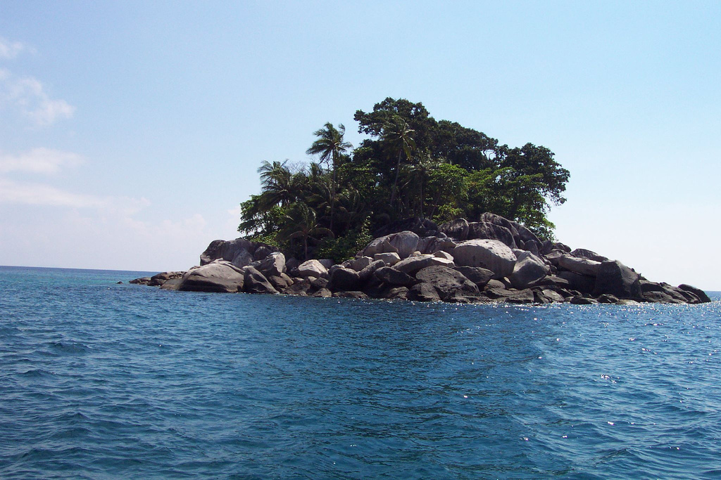
http://www.flickr.com/photos/brendio/147026911/

Slide 10
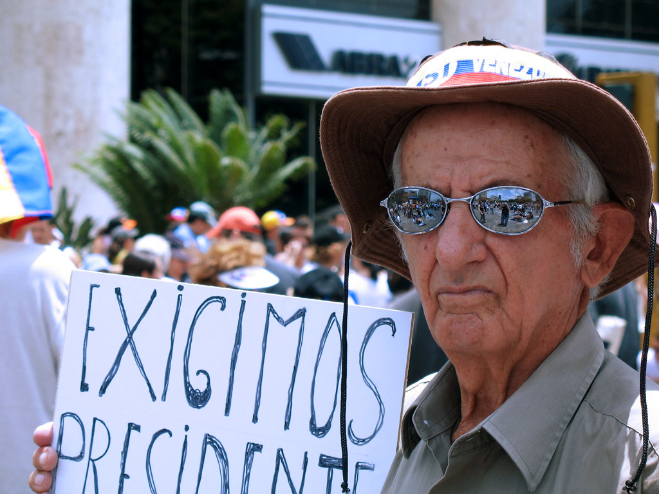
http://www.flickr.com/photos/gesteves/133163167/

Slide 11
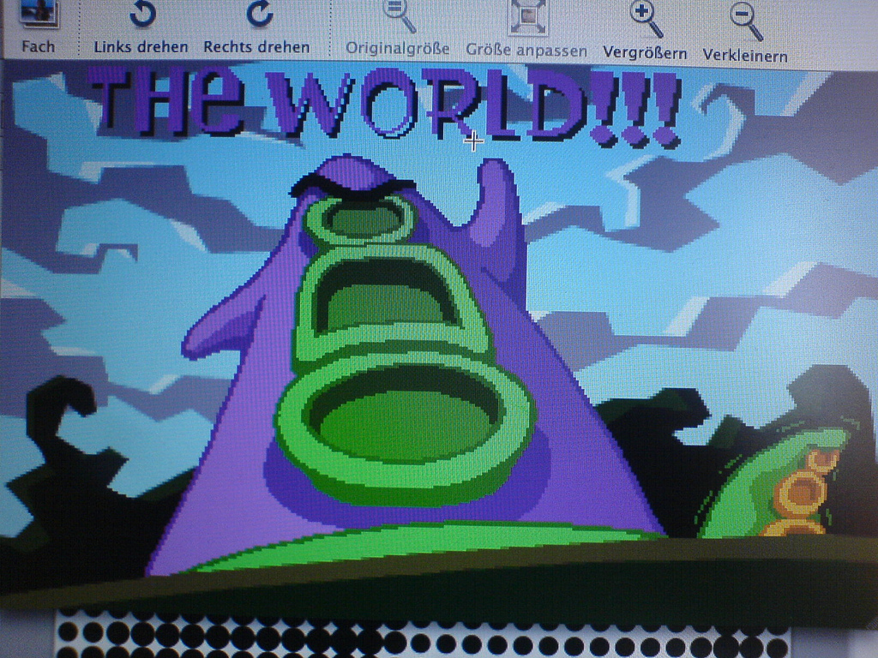
http://www.flickr.com/photos/fueles/399860952/

Slide 12
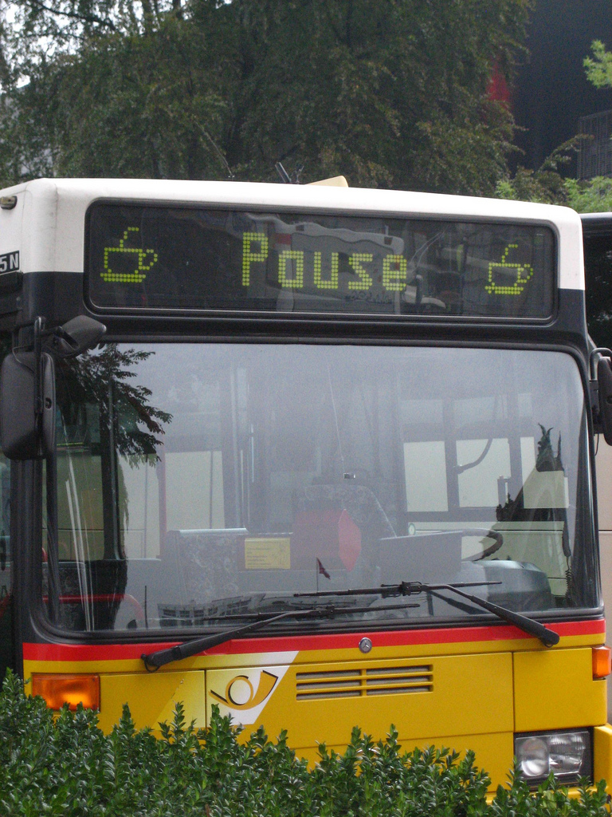
http://www.flickr.com/photos/hyperbolation/2868343327/

Slide 13
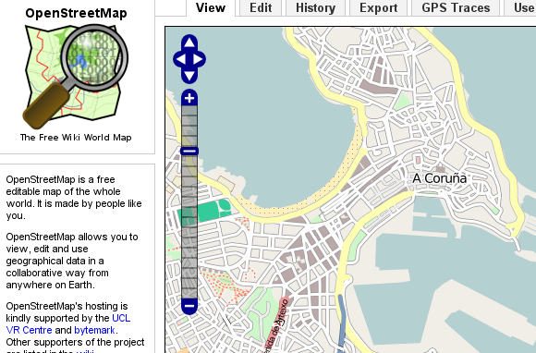
http://www.osm.org

Slide 14
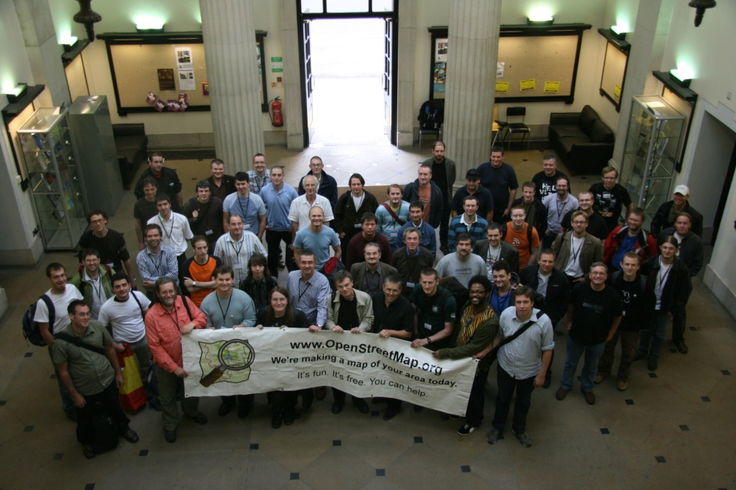
http://www.flickr.com/photos/chrisfleming/822296575/

Slide 15
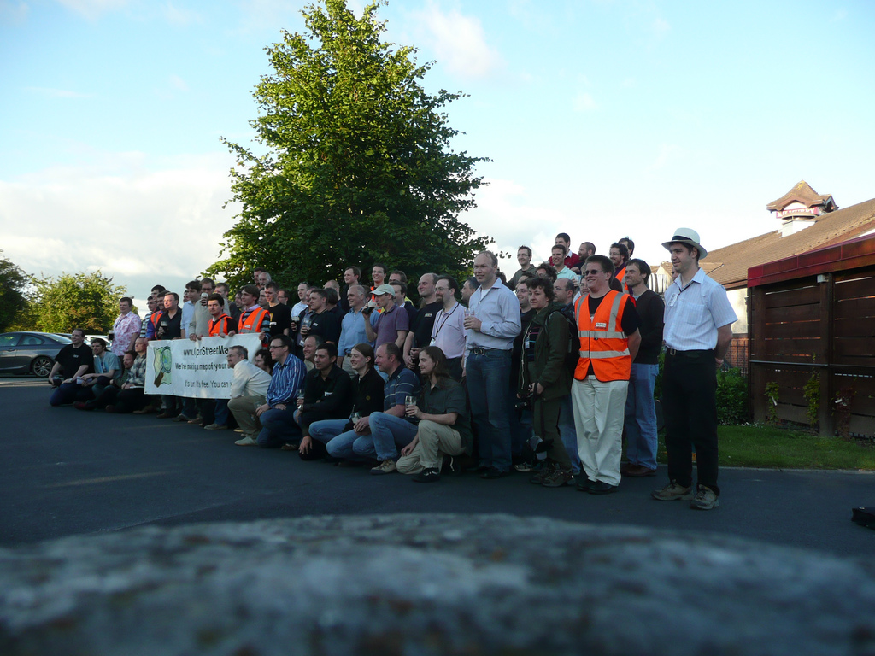
http://www.flickr.com/photos/smsm1/2706812291/

Slide 16
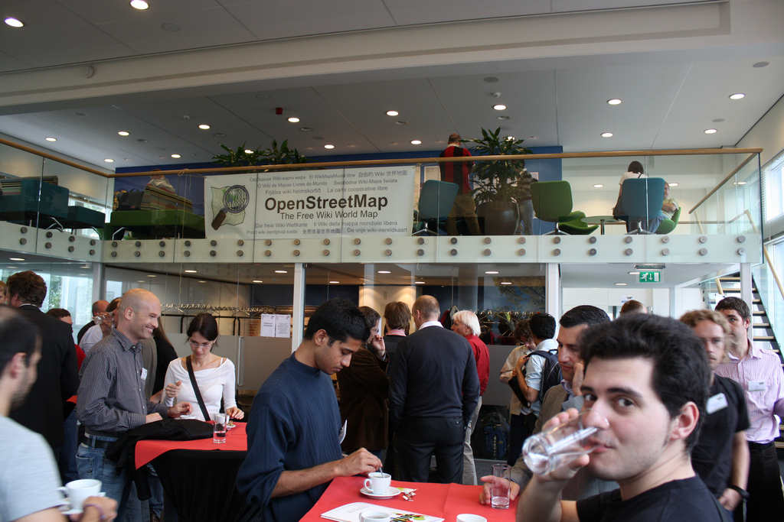
http://www.flickr.com/photos/mcknut/3708768083/

Slide 17
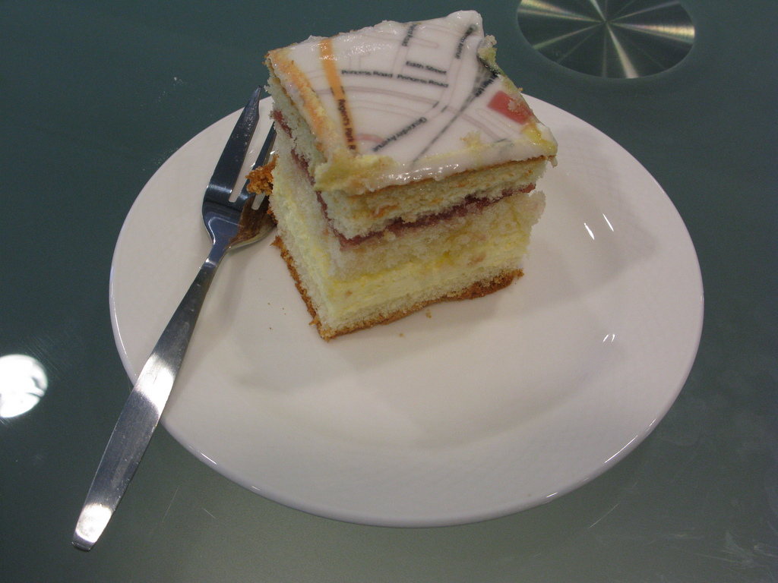
http://www.flickr.com/photos/bergie/3737846349

Slide 18

http://www.flickr.com/photos/brunkfordbraun/330793963/

Slide 19
Google Maps
→ no tarta
OpenStreetMap
→ sí tarta
Instituto Geográfico Nacional
→ no tarta

Slide 20
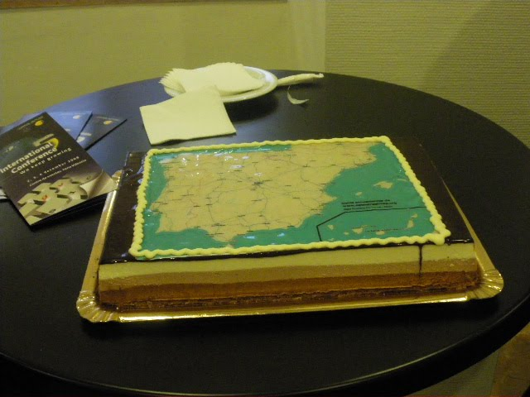
http://www.slideshare.net/ivansanchezortega/son-libres-los-geodatos-libres

Slide 21
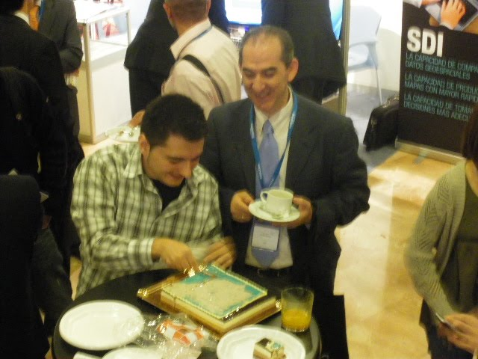
http://blog-idee.blogspot.com/2009/11/jidee-jueves.html

Slide 22
La Prueba de la Tarta
Una información geográfica, o un mapa, es libre sólo si alguien te puede regalar una tarta con tu mapa encima.

Slide 23
La Prueba de la Tarta
Descargar
Copiar
Distribuir
Permitir uso comercial
Sin avisar

Slide 24
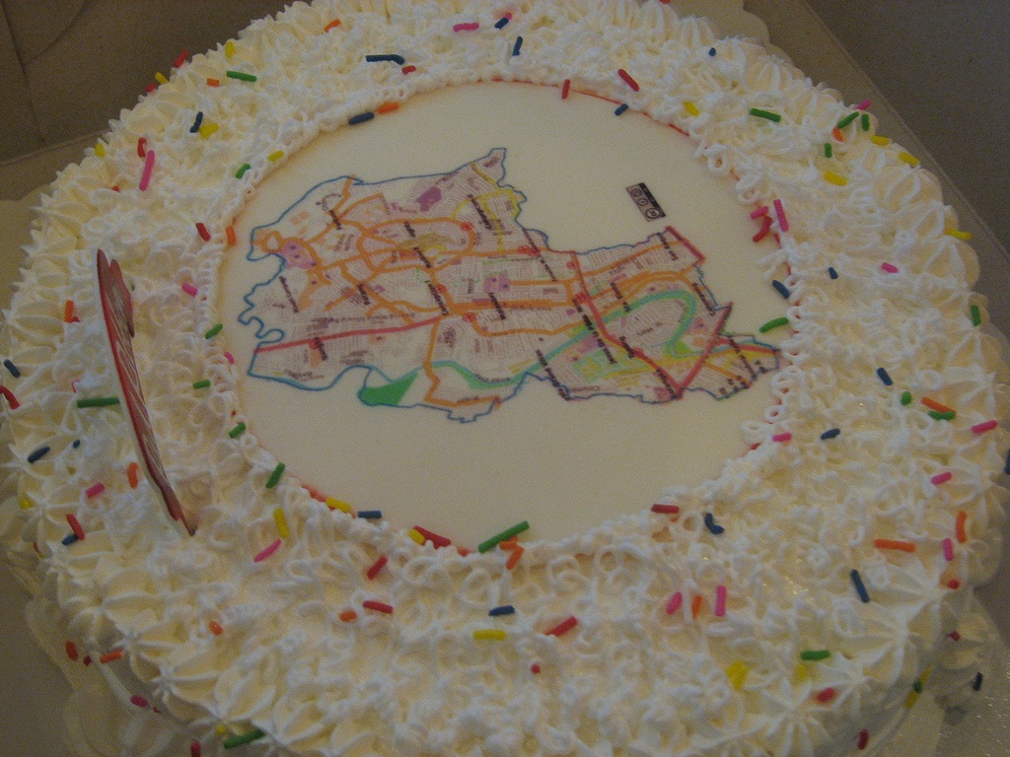
http://www.flickr.com/photos/esambale/4448050786/

Slide 25
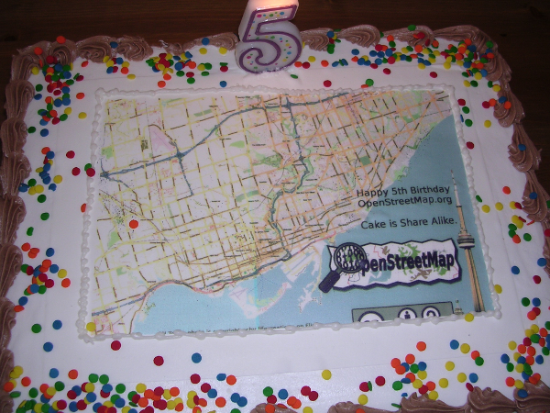
http://weait.com/content/openstreetmap-5th-birthday-party-toronto

Slide 26
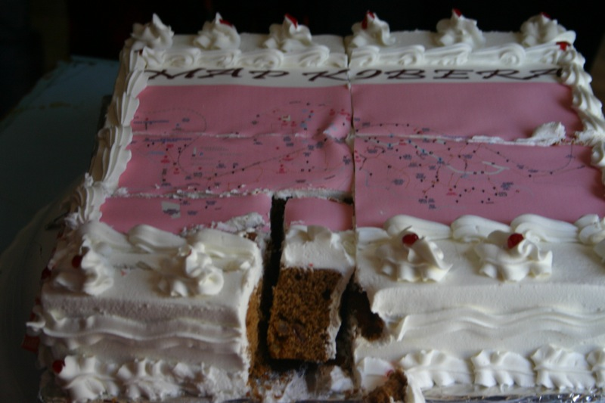
http://www.flickr.com/photos/junipermarie/4169744492/

Slide 27
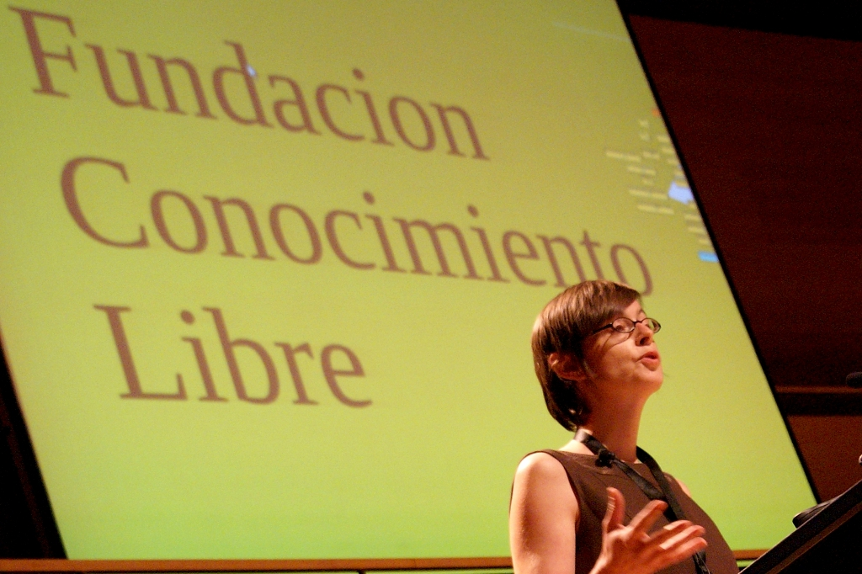
http://www.flickr.com/photos/sig_libre/4437264729/

Slide 28
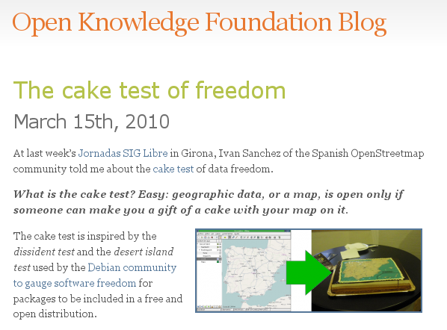
http://blog.okfn.org/2010/03/15/the-cake-test-of-freedom/

